Slide 1
Monthly Project
A-2조

Slide 2
EDA 주제
https://www.kaggle.com/datasets/imakash3011/customer-personality-analysis
고객 성격 분석
고객 유형과 각각의 지난 2년간 와인, 육류, 생선, 금 등에 지출한 금액에 따른 상관관계 분석
어떤 고객 유형이 제품을 구매할 가능성이 가장 높은지 분석하고 마케팅 하자!
가설 1. 고객 가구의 자녀 수에 따라 지난 2년간 과자에 지출한 금액이 차이가 있을 것이다.
가설 2. 고객의 결혼 상태에 따라 지난 2년간 육류, 생선에 지출한 금액이 차이가 있을 것이다.
가설 3. 고객의 연간 가구 소득에 따라 지난 2년간 금에 지출된 금액이 차이가 있을 것이다.
가설 4. 고객 가구의 자녀 수나 청소년 수가 높을 수록 불만 사항을 제기한 경우가 비례할 것이다.
마케팅이 목적이므로 각 지난 2년간 지출한 금액 별로 어느 그룹이 가장 지출을 많이 했는지 파악할 필요가 있음.

Slide 3
해야할 일
주제 선정
데이터 선정
데이터 분석
웹페이지 제작

Slide 4
역할
김나훈 : EDA
김수 : EDA
이재문 : EDA
임동주 : EDA 및 홈페이지 제작
최세영 : 불참

Slide 5
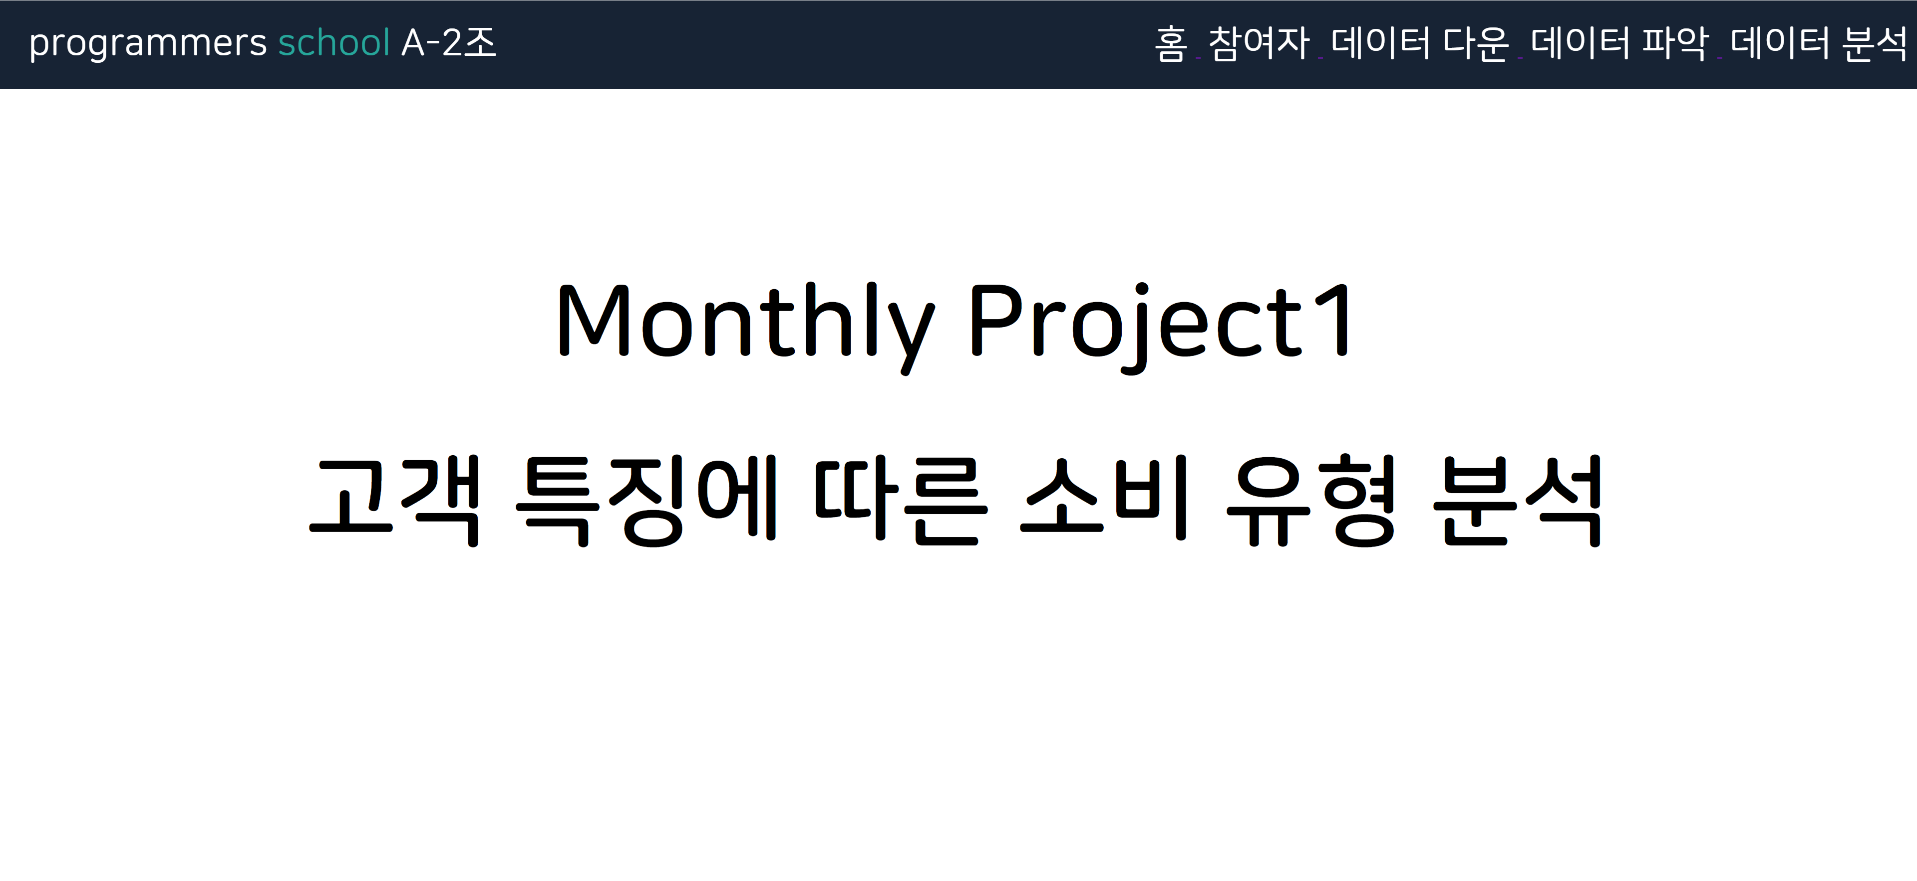
홈페이지 구성 1 - 홈
Notes:
홈페이지 제작부분은 보너스 파트를 하기 위함이므로 조별 과제와는 별개다.

Slide 6
홈페이지 구성 X – 데이터 다운
아래 링크와 연결함
https://www.kaggle.com/datasets/imakash3011/customer-personality-analysis
Notes:
홈페이지 제작부분은 보너스 파트를 하기 위함이므로 조별 과제와는 별개다.

Slide 7
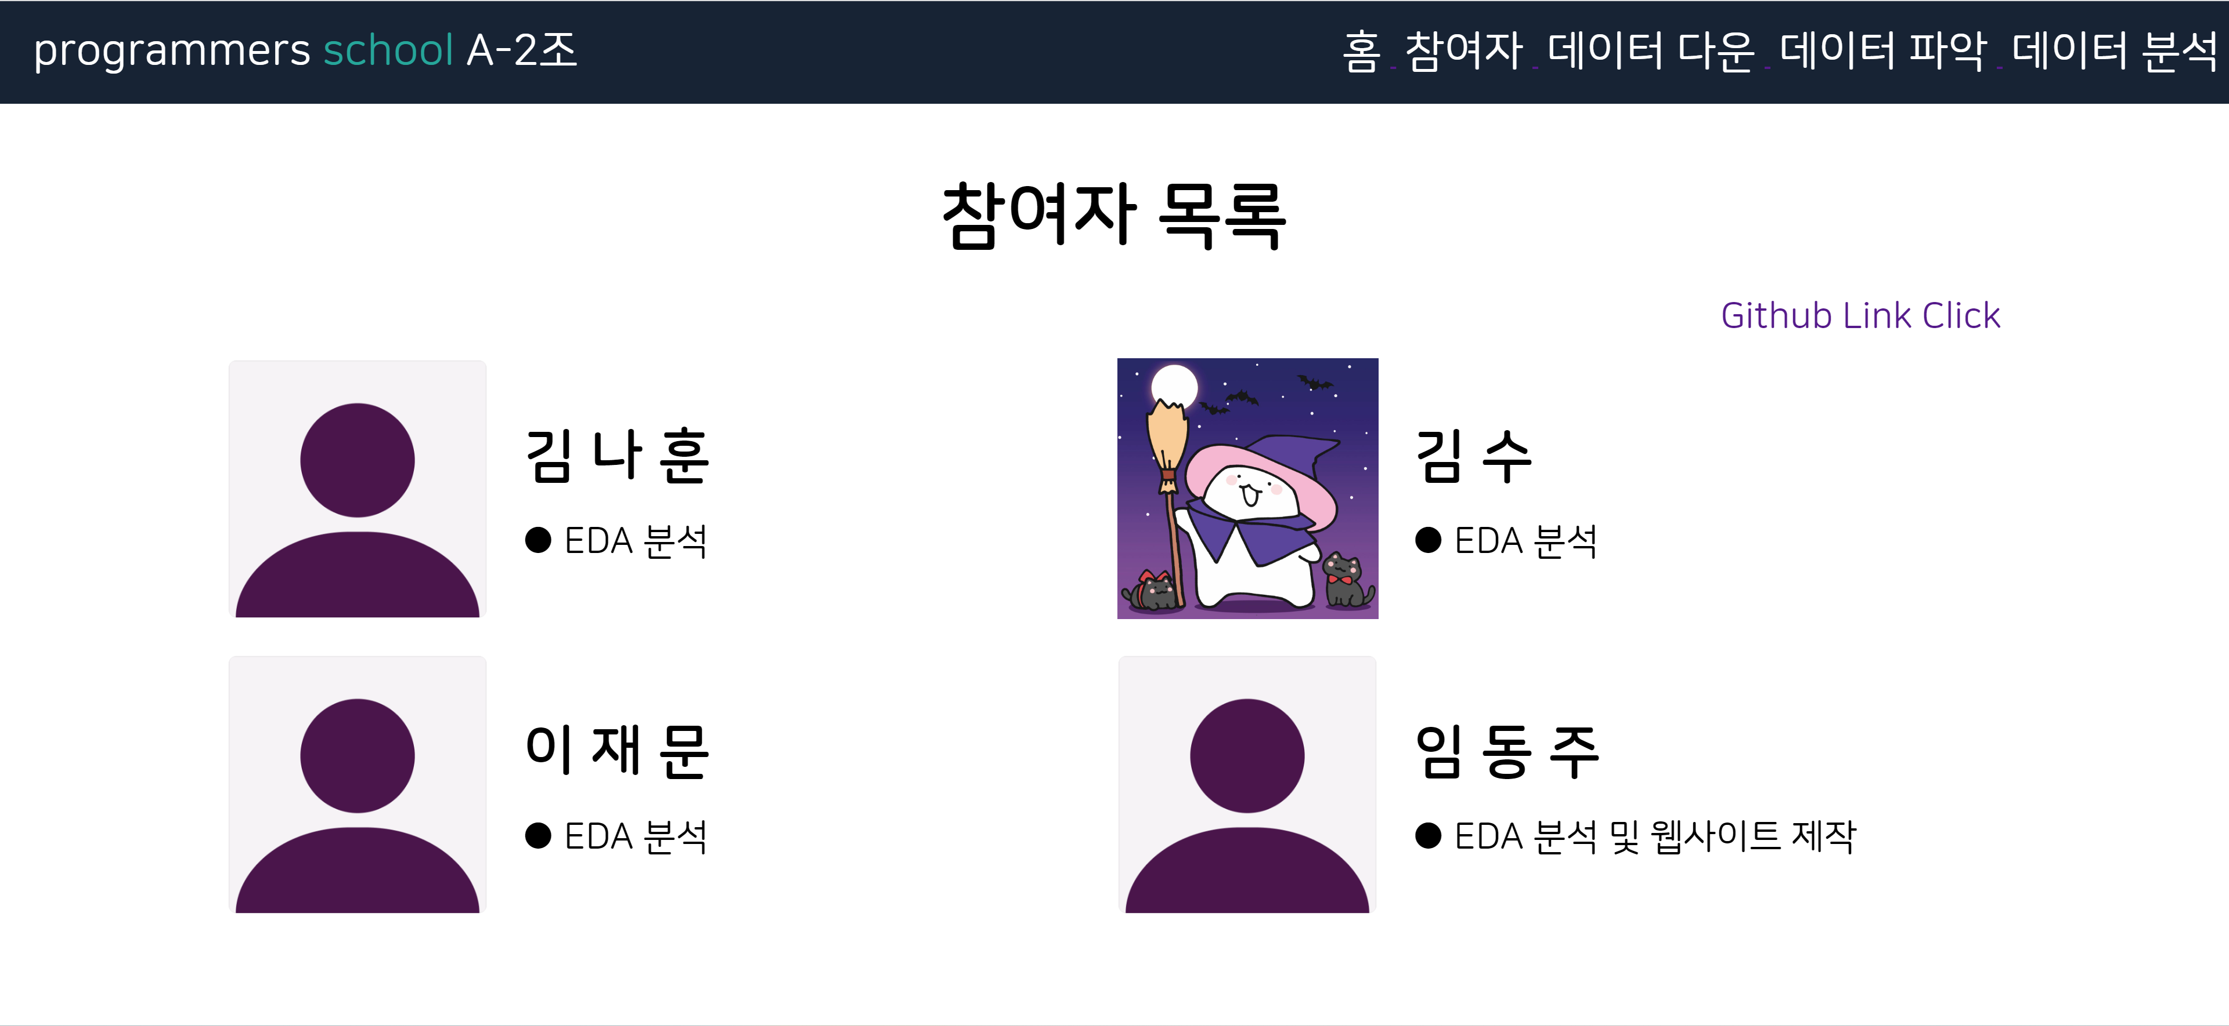
홈페이지 구성 2 - 참여자
Notes:
홈페이지 제작부분은 보너스 파트를 하기 위함이므로 조별 과제와는 별개다.

Slide 8
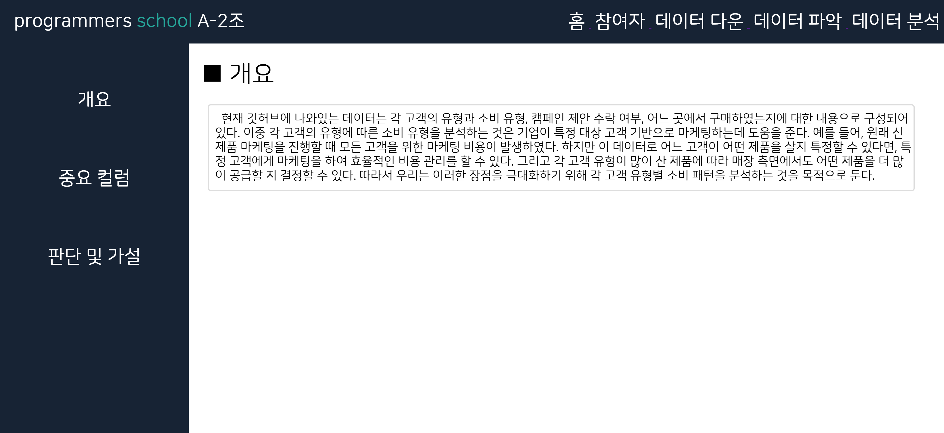
홈페이지 구성 3 – 데이터 파악(개요)
Notes:
홈페이지 제작부분은 보너스 파트를 하기 위함이므로 조별 과제와는 별개다.

Slide 9
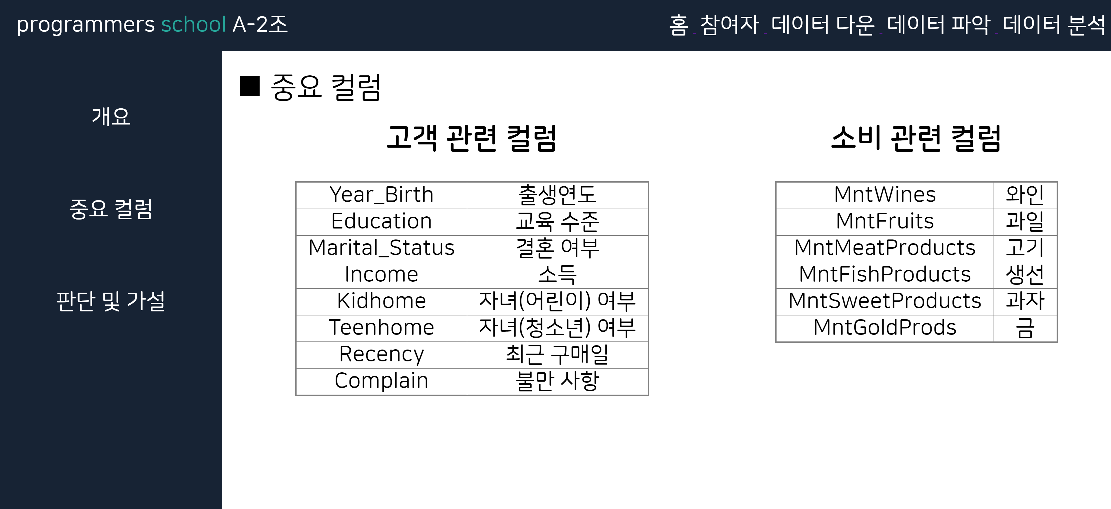
홈페이지 구성 3 – 데이터 파악(중요 컬럼)
Notes:
홈페이지 제작부분은 보너스 파트를 하기 위함이므로 조별 과제와는 별개다.

Slide 10
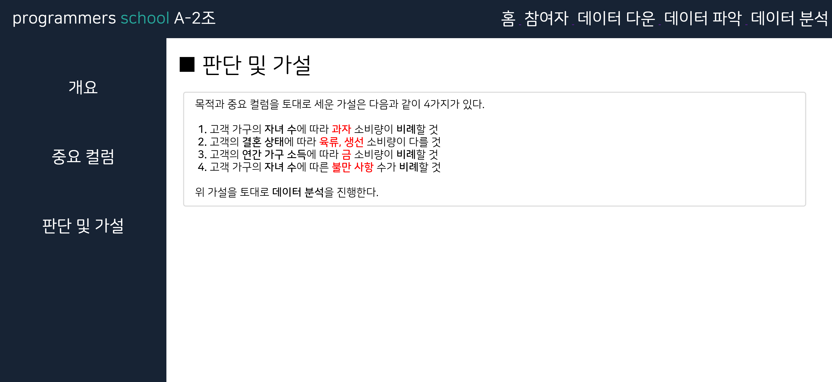
홈페이지 구성 3 – 데이터 파악(판단 및 가설)
Notes:
홈페이지 제작부분은 보너스 파트를 하기 위함이므로 조별 과제와는 별개다.

Slide 11
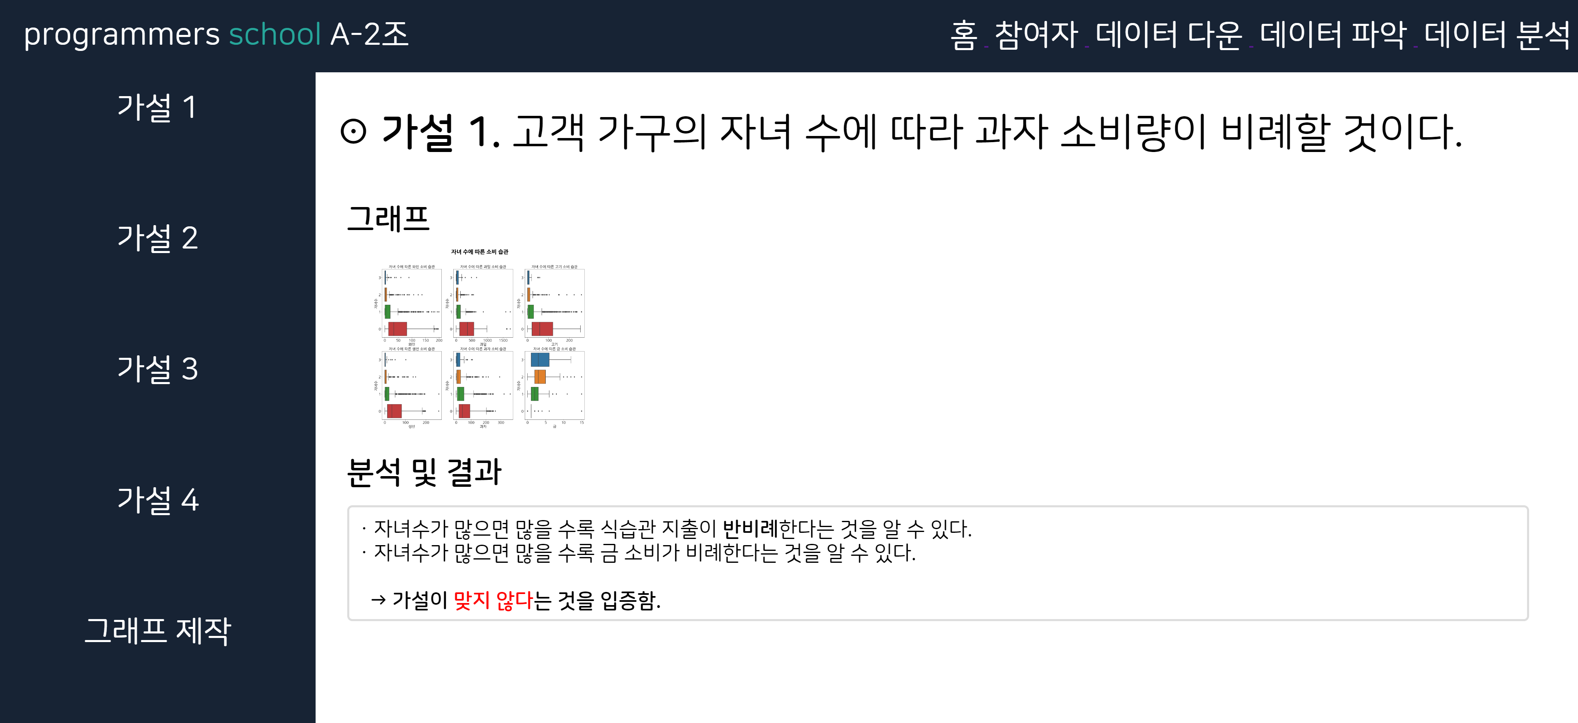
홈페이지 구성 4 – 데이터 분석(가설 1)
Notes:
홈페이지 제작부분은 보너스 파트를 하기 위함이므로 조별 과제와는 별개다.

Slide 12
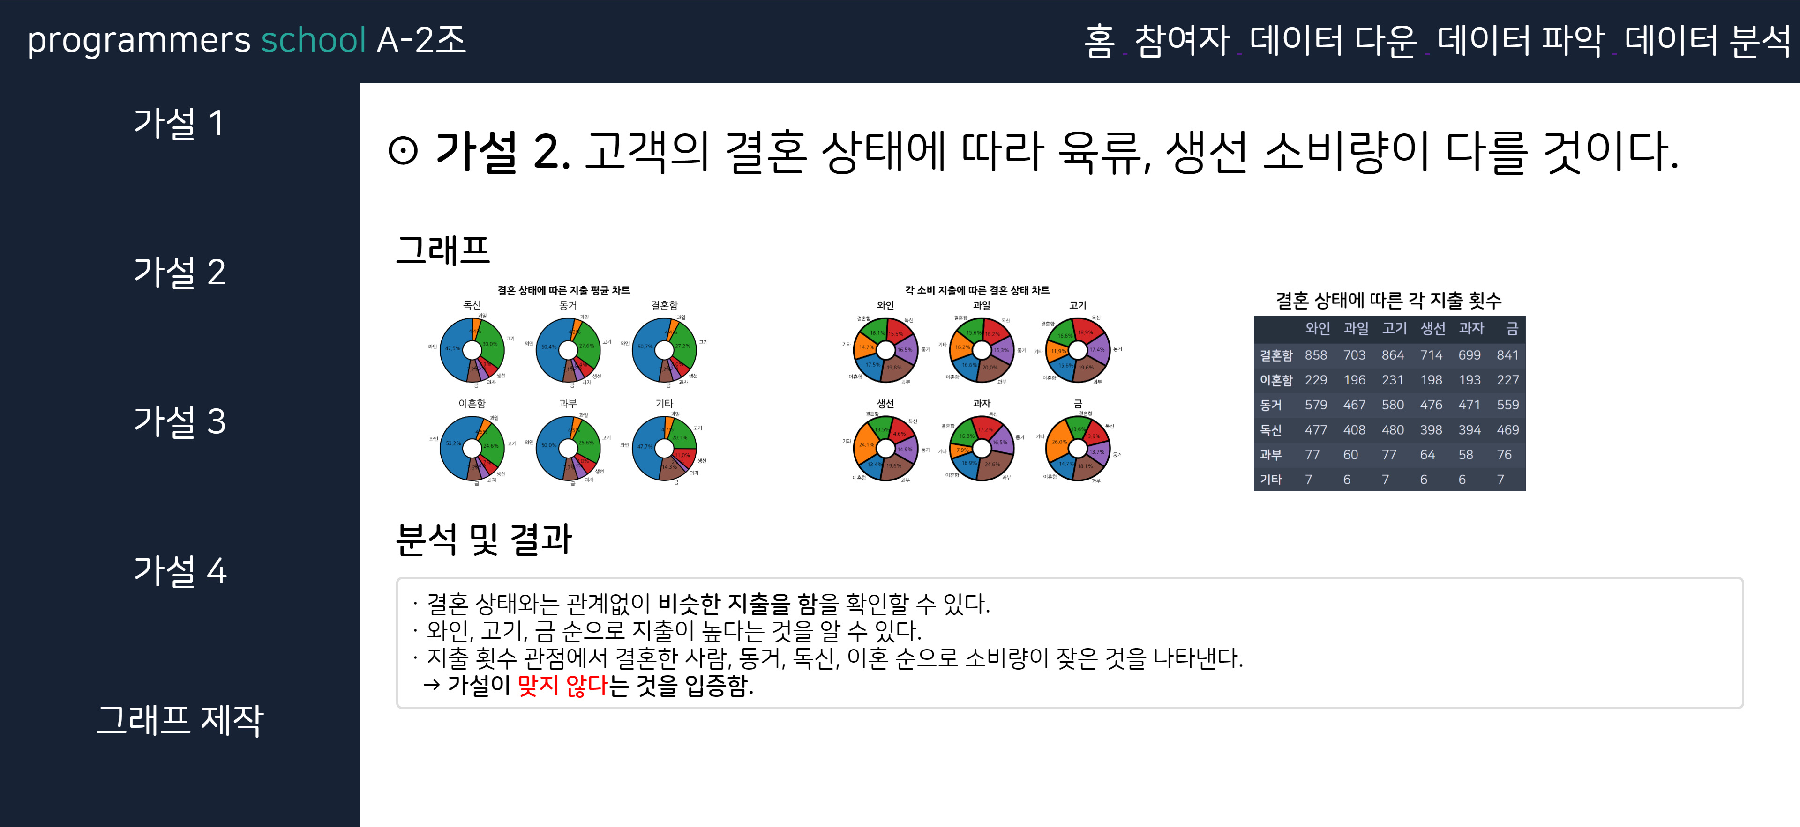
홈페이지 구성 4 - 데이터 분석(가설 2)
Notes:
홈페이지 제작부분은 보너스 파트를 하기 위함이므로 조별 과제와는 별개다.

Slide 13
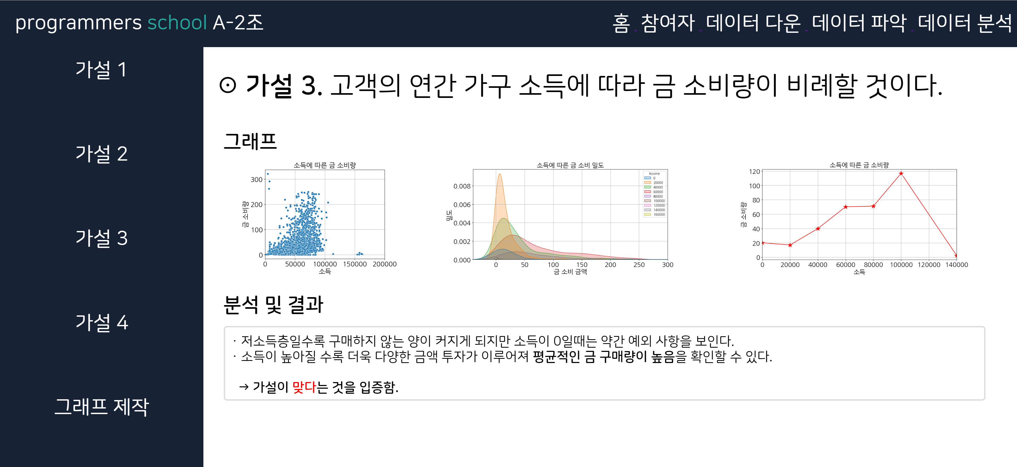
홈페이지 구성 4 - 데이터 분석(가설 3)
Notes:
홈페이지 제작부분은 보너스 파트를 하기 위함이므로 조별 과제와는 별개다.

Slide 14
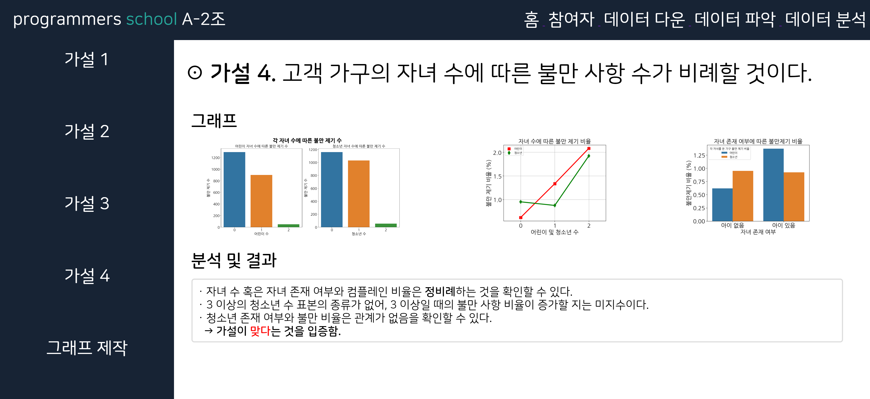
홈페이지 구성 4 - 데이터 분석(가설 4)
Notes:
홈페이지 제작부분은 보너스 파트를 하기 위함이므로 조별 과제와는 별개다.

Slide 15
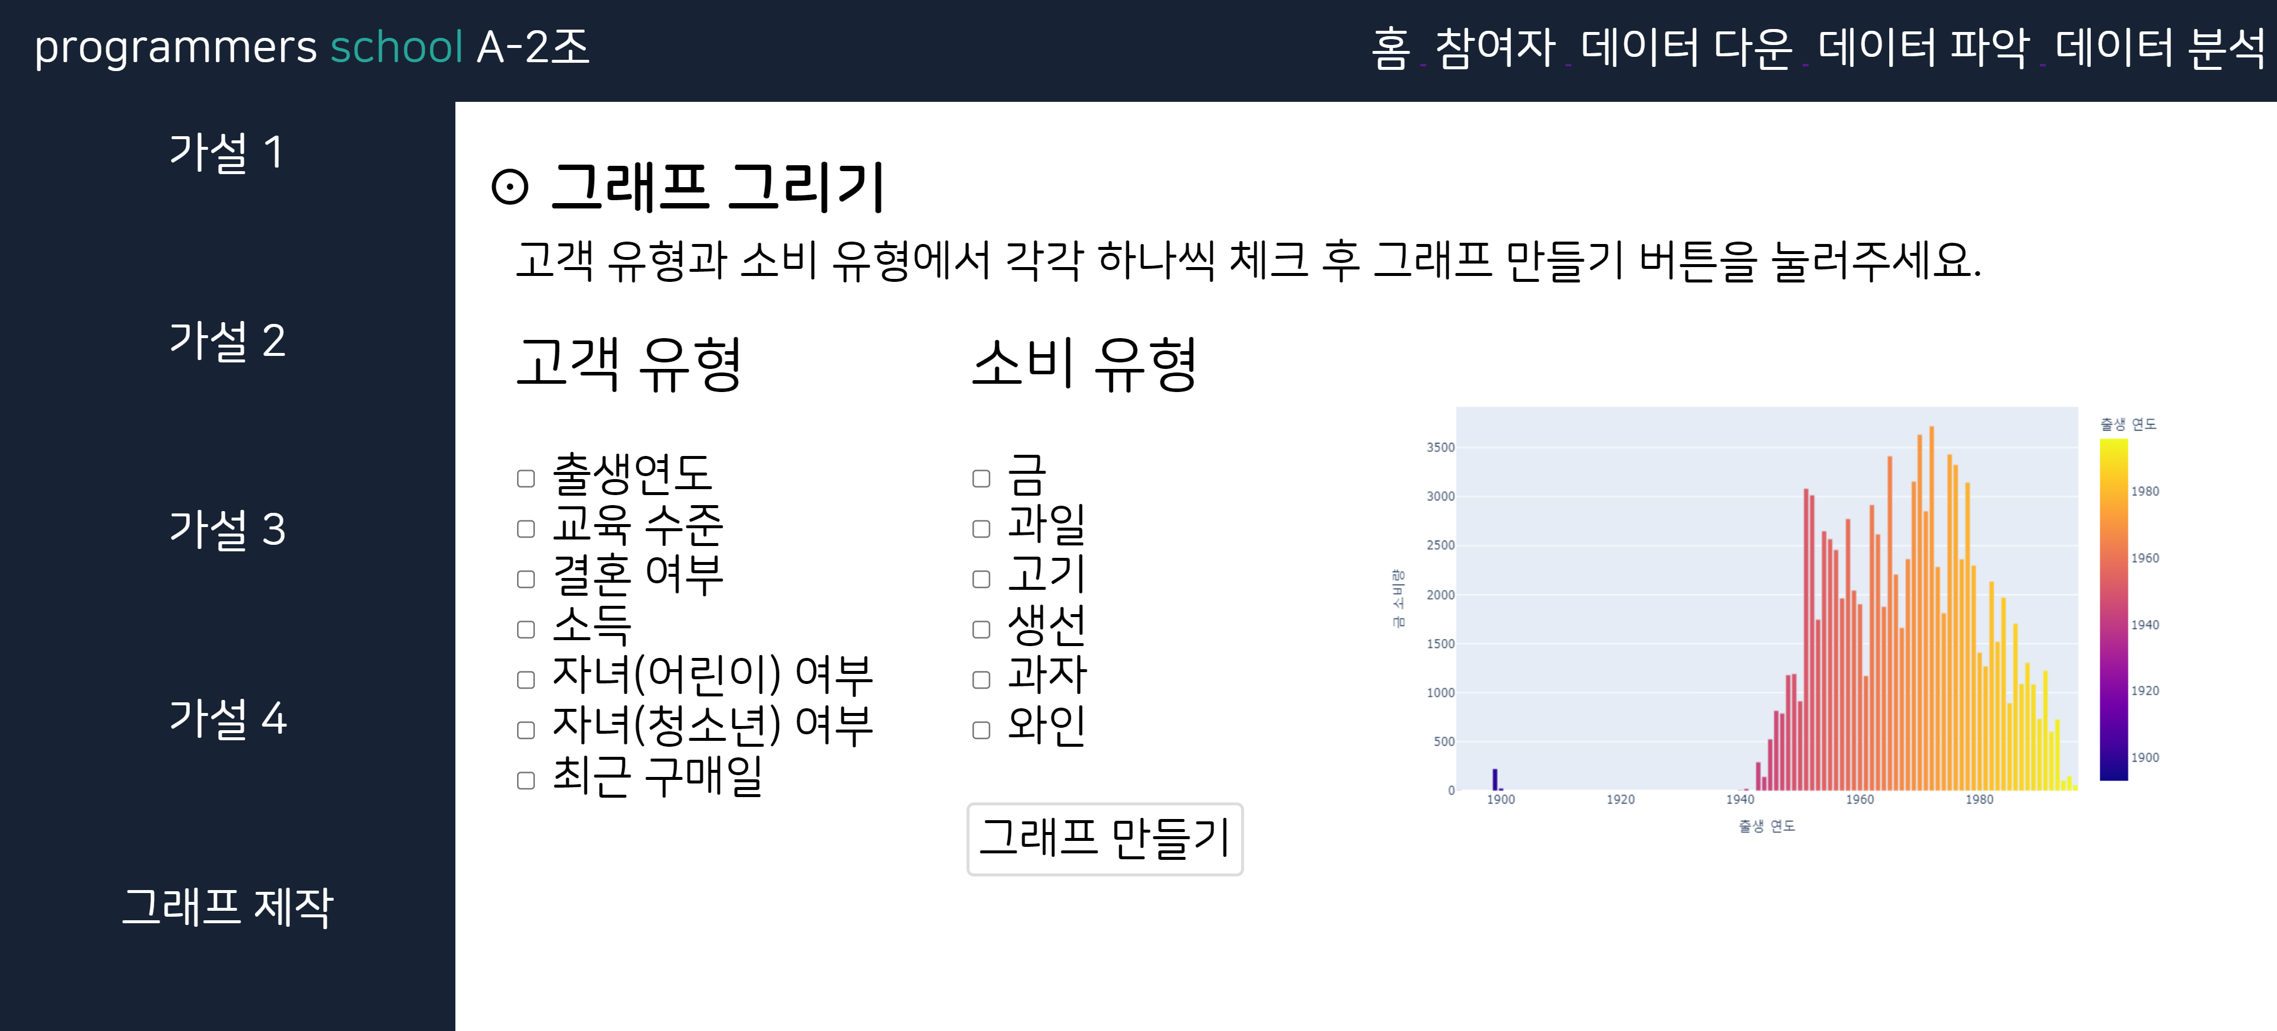
홈페이지 구성 4 – 데이터 분석(그래프 제작)
Notes:
홈페이지 제작부분은 보너스 파트를 하기 위함이므로 조별 과제와는 별개다.

Slide 16


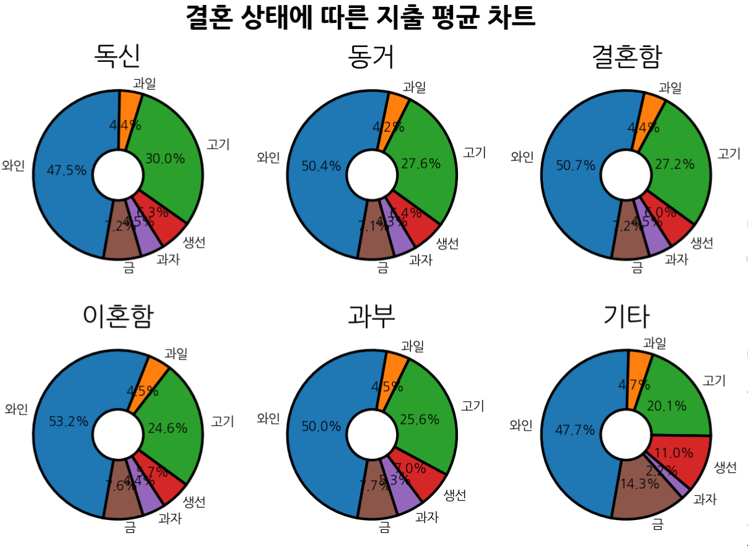
특수 효과
마우스로 버튼을 댔을 때
밝기 차이 나게 함
마우스로 그래프를 댔을 때
그래프 크기를 키움
→
→
Notes:
홈페이지 제작부분은 보너스 파트를 하기 위함이므로 조별 과제와는 별개다.

Slide 17
특수 효과
그래프 그릴 때, 고객 유형별 체크 박스 및 소비 유형별 각각 체크 박스는 하나만 선택할 수 있게 조정함.
이후 그래프 그리기 버튼 누르면 그래프가 나올 수 있도록 조정함
버튼 링크
"" -> 홈
"participants/"-> 참가자
"data_disc/purpose"-> 데이터 파악(개요)
"data_disc/columns"-> 데이터 파악(중요 컬럼)
"data_disc/hypothesis"-> 데이터 파악(판단 및 가설)
"data_anal/theory1"-> 데이터 분석(가설1)
"data_anal/theory2"-> 데이터 분석(가설2)
"data_anal/theory3"-> 데이터 분석(가설3)
"data_anal/theory4"-> 데이터 분석(가설4)
"data_anal/Graph"-> 데이터 분석(그래프 제작)

